Slide 1
Тема 2. Складові наукових досліджень у сфері національної безпеки та їх змістовна характеристика

Slide 2
ПЕРЕЛІК наукових спеціальностей
Наказ Міністерства освіти і науки, молоді та спорту України від 14.09.2011 № 1057. https://zakon.rada.gov.ua/laws/show/z1133-11#Text
ФІЗИКО-МАТЕМАТИЧНІ НАУКИ
ПЕДАГОГІЧНІ НАУКИ
ХІМІЧНІ НАУКИ
МЕДИЧНІ НАУКИ
ФАРМАЦЕВТИЧНІ НАУКИ
БІОЛОГІЧНІ НАУКИ
ВЕТЕРИНАРНІ НАУКИ
ГЕОЛОГІЧНІ НАУКИ
МИСТЕЦТВОЗНАВСТВО
ТЕХНІЧНІ НАУКИ
АРХІТЕКТУРА
СІЛЬСЬКОГОСПОДАРСЬКІ НАУКИ
ПСИХОЛОГІЧНІ НАУКИ
ІСТОРИЧНІ НАУКИ
ВІЙСЬКОВІ НАУКИ
ЕКОНОМІЧНІ НАУКИ
НАЦІОНАЛЬНА БЕЗПЕКА
СОЦІОЛОГІЧНІ НАУКИ
ФІЛОСОФСЬКІ НАУКИ
ПОЛІТИЧНІ НАУКИ
ФІЛОЛОГІЧНІ НАУКИ
ФІЗИЧНЕ ВИХОВАННЯ ТА СПОРТ
ГЕОГРАФІЧНІ НАУКИ
КУЛЬТУРОЛОГІЯ
ЮРИДИЧНІ НАУКИ
СОЦІАЛЬНІ КОМУНІКАЦІЇ

Slide 3
Перелік наукових спеціальностей (фрагмент для національної безпеки)
21 | НАЦІОНАЛЬНА БЕЗПЕКА
21.01.00 | Основи національної безпеки
21.01.01 | Основи національної безпеки держави | соціологічні, політичні
21.02.00 | Воєнна безпека
21.02.01 | Воєнна безпека держави | військові, технічні
21.02.02 | Охорона державного кордону | військові, технічні
21.02.03 | Цивільний захист | хімічні, біологічні, технічні, медичні, військові, ветеринарні
21.03.00 | Гуманітарна і політична безпека
21.03.01 | Гуманітарна і політична безпека держави | філософські, політичні
21.03.02 | Регіональна безпека держави | політичні
21.03.03 | Геополітика | історичні, політичні
21.04.00 | Економічна безпека
21.04.01 | Економічна безпека держави | економічні, політичні
21.04.02 | Економічна безпека суб'єктів господарської діяльності | економічні
21.05.00 | Інформаційна безпека
21.05.01 | Інформаційна безпека держави | технічні
21.06.00 | Техногенна безпека
21.06.01 | Екологічна безпека | технічні, хімічні, геологічні
21.06.02 | Пожежна безпека | технічні
21.07.00 | Державна безпека України
21.07.01 | Забезпечення державної безпеки України | технічні, юридичні
21.07.02 | Розвідувальна діяльність органів державної безпеки | фізико-математичні, технічні, юридичні, психологічні, військові, соціологічні, політичні
21.07.03 | Кадри органів та військ державної безпеки | педагогічні, юридичні, психологічні
21.07.04 | Оперативно-розшукова діяльність | технічні
21.07.05 | Службово-бойова діяльність сил охорони правопорядку | технічні, військові, юридичні, державне управління
21.08.00 | Міжнародна безпека
21.08.01 | Іноземні держави та їхні потенціали | технічні, економічні, географічні, військові

Slide 4
Суміжні галузі до національної безпеки
Державне управління як галузь науки
Державне управління як галузь науки – охоплює теоретичні та прикладні дослідження проблем організації, становлення й розвитку державного управління, зокрема побудови й оптимального функціонування системи органів публічної адміністрації.

Slide 5
ПЕРЕЛІК наукових спеціальностей (фрагмент для державного управління)
25 | ДЕРЖАВНЕ УПРАВЛІННЯ
25.00.01 | Теорія та історія державного управління | державне управління
25.00.02 | Механізми державного управління | державне управління
25.00.03 | Державна служба | державне управління
25.00.04 | Місцеве самоврядуванняс | державне управління
25.00.05 | Державне управління у сфері державної безпеки та охорони громадського порядку | державне управління
Наказ Міністерства освіти і науки, молоді та спорту України від 14.09.2011 № 1057. https://zakon.rada.gov.ua/laws/show/z1133-11#Text

Slide 6
Право як галузь науки
Юридична наука відноситься до суспільних наук.
Існують різноманітні підходи до класифікації юридичних дисциплін, що становлять юридичну науку.
Будучи елементом існуючої системи наук, правознавство, у свою чергу, також може бути розглянута як система, до складу якої входять:
а) теорії права і держави (загальна теорія права і загальна теорія держави);
б) історико-юридичні науки (історія права і держави, історія політичних і правових вчень);
в) науки, що вивчають окремі галузі права (науки цивільного права, адміністративного, кримінального тощо);
г) науки, що вивчають міжнародне право (міжнародне публічне і міжнародне приватне право);
д) прикладні юридичні науки, що мають комплексний характер (криміналістика, судова статистика, судова медицина, судова психіатрія і ін).

Slide 7
Іншою може бути класифікація юридичних дисциплін за критерієм єдності і відмінностей внутрішнього-зовнішнього:
• юридичні дисципліни внутрішнього або національного права (історія держави і права України, конституційне право України, кримінальне право України і т.д.);
• юридичні дисципліни іноземного права (історія держави і права закордонних країн, конституційне право закордонних країн, адміністративне право закордонних країн і т.д.);
• юридичні дисципліни порівняльного права (порівняльне конституційне право, порівняльне адміністративне право, порівняльне трудове право і т.д.);
• юридичні дисципліни міжнародного права, міждержавних об´єднань (міжнародне публічне право, міжнародне приватне право, право Європейської Союзу, право СНД і т.д.).

Slide 8
Крім того, існує наступна класифікація юридичних наукових дисциплін:
• юридичні науки теоретичного й історичного профілю (теорія права і держави, історія політичних і правових вчень, загальна історія права і держави, історія права і держави України, філософія права, соціологія права й ін.);
• галузеві або нормативні юридичні науки (конституційне право, адміністративне право, цивільне право, цивільно-процесуальне право, кримінальне право, кримінально-процесуальне право, трудове право, сімейне право, підприємницьке право, екологічне право, міжнародне право й ін.);
• спеціальні або прикладні юридичні науки (правова статистика, криміналістика, кримінологія, судова медицина, судова психіатрія, оперативно-пошукова діяльність і ін.).

Slide 9
ПЕРЕЛІК наукових спеціальностей (фрагмент для юридичних наук)
12 | ЮРИДИЧНІ НАУКИ
12.00.01 | Теорія та історія держави і права; історія політичних і правових учень | юридичні
12.00.02 | Конституційне право; муніципальне право | юридичні
12.00.03 | Цивільне право і цивільний процес; сімейне право; міжнародне приватне право | юридичні
12.00.04 | Господарське право, господарсько-процесуальне право | юридичні
12.00.05 | Трудове право; право соціального забезпечення | юридичні
12.00.06 | Земельне право; аграрне право; екологічне право; природоресурсне право | юридичні
12.00.07 | Адміністративне право і процес; фінансове право; інформаційне право | юридичні
12.00.08 | Кримінальне право та кримінологія; кримінально-виконавче право | юридичні
12.00.09 | Кримінальний процес та криміналістика; судова експертиза; оперативно-розшукова діяльність | юридичні
12.00.10 | Судоустрій; прокуратура та адвокатура | юридичні
12.00.11 | Міжнародне право | юридичні
12.00.12 | Філософія права | юридичні, філософські
Наказ Міністерства освіти і науки, молоді та спорту України від 14.09.2011 № 1057. https://zakon.rada.gov.ua/laws/show/z1133-11#Text

Slide 10
ПЕРЕЛІК наукових спеціальностей (фрагмент для політичних наук)
23 | ПОЛІТИЧНІ НАУКИ
23.00.01 | Теорія та історія політичної науки | політичні, історичні
23.00.02 | Політичні інститути та процеси | політичні, соціологічні
23.00.03 | Політична культура та ідеологія | політичні
23.00.04 | Політичні проблеми міжнародних систем та глобального розвитку | політичні
23.00.05 | Етнополітологія та етнодержавознавство | політичні

Slide 11
Перелік наукових спеціальностей (фрагмент для економічних наук)
08 | ЕКОНОМІЧНІ НАУКИ
08.00.01 | Економічна теорія та історія економічної думки | економічні
08.00.02 | Світове господарство і міжнародні економічні відносини | економічні
08.00.03 | Економіка та управління національним господарством | економічні
08.00.04 | Економіка та управління підприємствами (за видами економічної діяльності) | економічні
08.00.05 | Розвиток продуктивних сил і регіональна економіка | економічні
08.00.06 | Економіка природокористування та охорони навколишнього середовища | економічні
08.00.07 | Демографія, економіка праці, соціальна економіка і політика | економічні
08.00.08 | Гроші, фінанси і кредит | економічні
08.00.09 | Бухгалтерський облік, аналіз та аудит (за видами економічної діяльності) | економічні
08.00.10 | Статистика | економічні
08.00.11 | Математичні методи, моделі та інформаційні технології в економіці | економічні

Slide 12
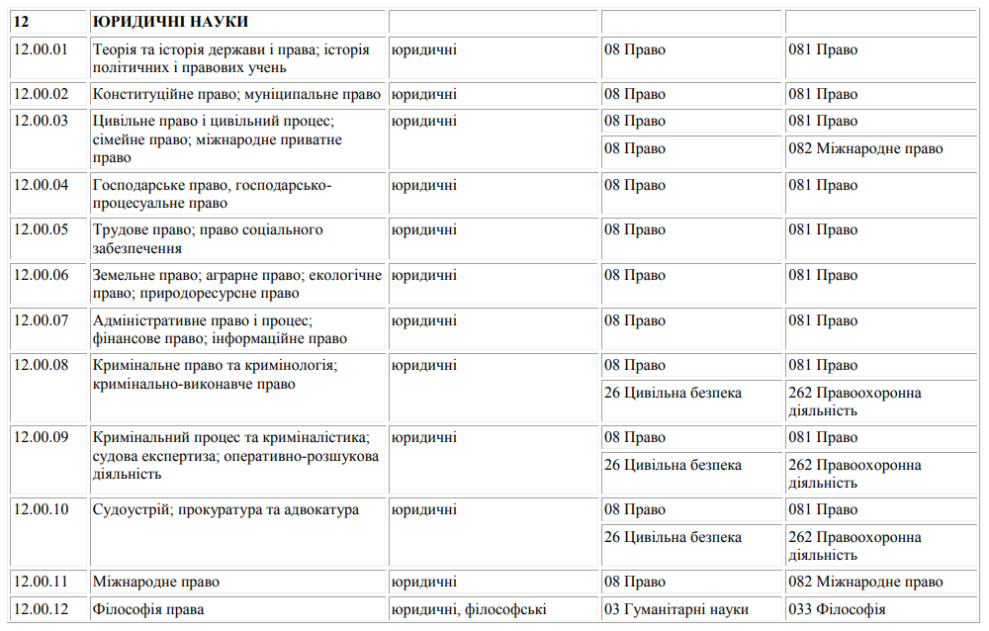
Таблиця відповідності Переліку наукових спеціальностей (Перелік 2011) та Переліку галузей знань і спеціальностей, за якими здійснюється підготовка здобувачів вищої освіти (Перелік 2015)
Наказ Міністерства освіти і науки України 06 листопада 2015 року N 1151

